Slide 1
“La formación de competencias laborales para la innovación en el perfil profesional”
Presentan:
Prof. Jorge Mendoza León (ITSON, México)
Instituto Tecnológico de Sonora
Universidad Tecnológica de Bolívar

Slide 2
Antecedente…
“La misión efectiva de una Universidad es la solución de necesidades de la sociedad…”
“El profesional no sale a trabajar, sino a transformar la sociedad…”
Dr. Javier Vales (2015)
“Desarrollar nuevas prácticas para enfrentar los procesos de transformación social…”
“Desarrollo de una cultura innovadora…”
“Promover la innovación (social) como estrategia transversal!...”
“La necesidad de innovar en las distintas disciplinas…”
Dr. Hugo Alberto (2017)

Slide 3
“Profesionales con alto grado de mecanización tenderán a desaparecer…si esto sucede, ¿Qué competencias o capacidades debe desarrollar el Contador?...”
“Acostumbrarnos a pensar diferente…”
“El perfil del Knowmad…”
“El pasaporte de habilidades: imaginativo, creativo, innovador, colaborativo…”
(John Moravec, 2017)
¿De qué estamos hablando, entonces?…

Slide 4
Competencias Laborales
Las competencias laborales sirven para conocer el rendimiento de sus empleados, su conducta, sus cualidades, deficiencias, logros o su potencial de desarrollo y de igual manera sirve para la selección de personal más adecuado, toma de decisiones, entre otros propósitos (Grados, 2006)
Tobón (2007) quien define que competencia es un proceso complicado que lo conforma con distintos saberes (saber ser, saber hacer, saber conocer, y saber convivir) para realizar actividades y/o resolver problemas, dentro de una perspectiva de procesamiento cognitivo, mejoramiento continuo y compromisos éticos, con la meta de contribuir al desarrollo personal.

Slide 5
Competencias en el Perfil Profesional ITSON…
LCE
Analítico
Pensamiento Crítico
Resuelva Problemas
Innovador
LA
LCP
Básicas
Genéricas
Específicas (Disciplinares)
IIS

Slide 9
Las Competencias Laborales en el perfil del Contador
Norma CONOCER (Consejo Nacional de Normalización y Certificación de Competencias Laborales (CONOCER)–México, 2016)…Ejemplos:
Norma de Competencias de Personas y Perfiles Ocupacionales
Sector Financiero
Contadores y Auditores
Transversales, Técnicas y de Sustentabilidad e Innovación
Instrumento de identificación de competencias de innovación (STPS, 2013)
17 dimensiones de análisis con 78 ítems en total
¿Conocer?
Norma

Slide 10
https://www.forbes.com.mx/5-perfiles-de-empleados-que-buscan-las-empresas/

Slide 11
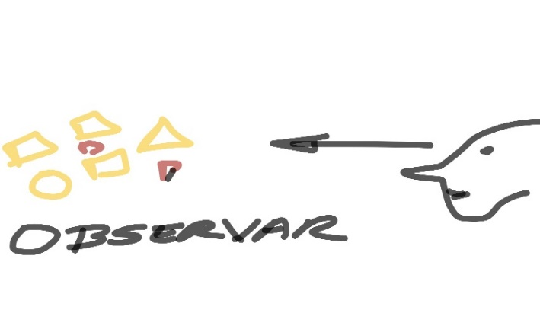
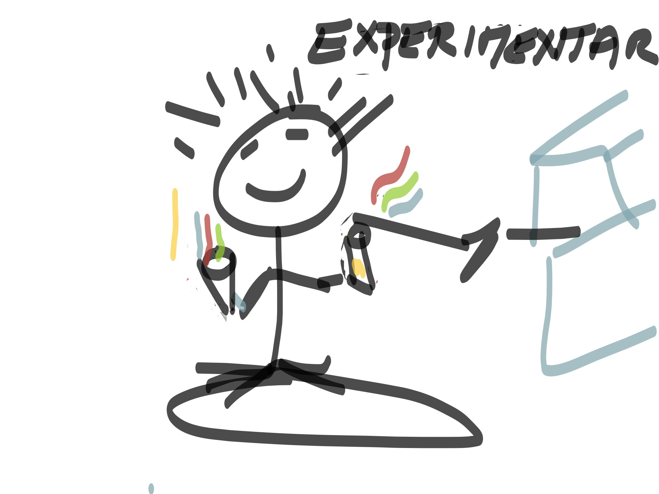
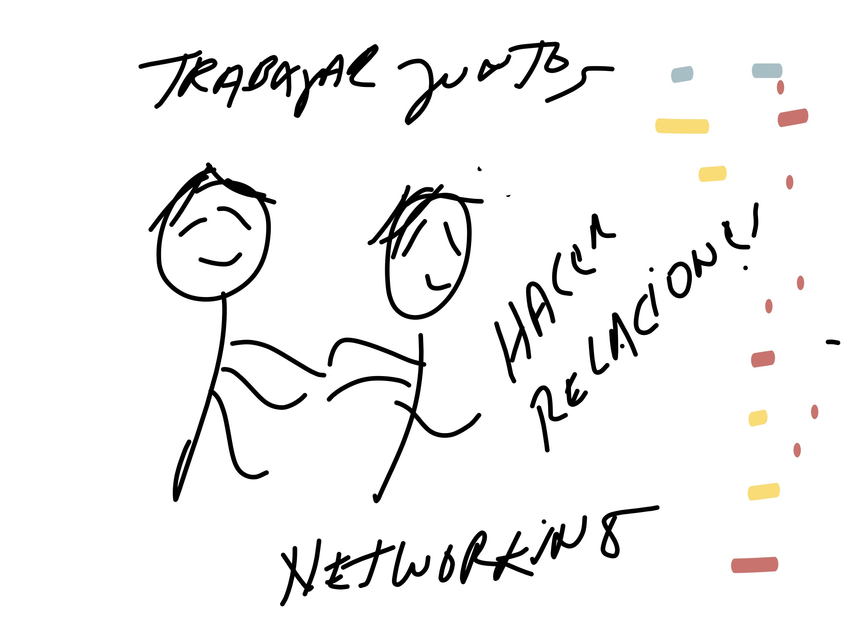
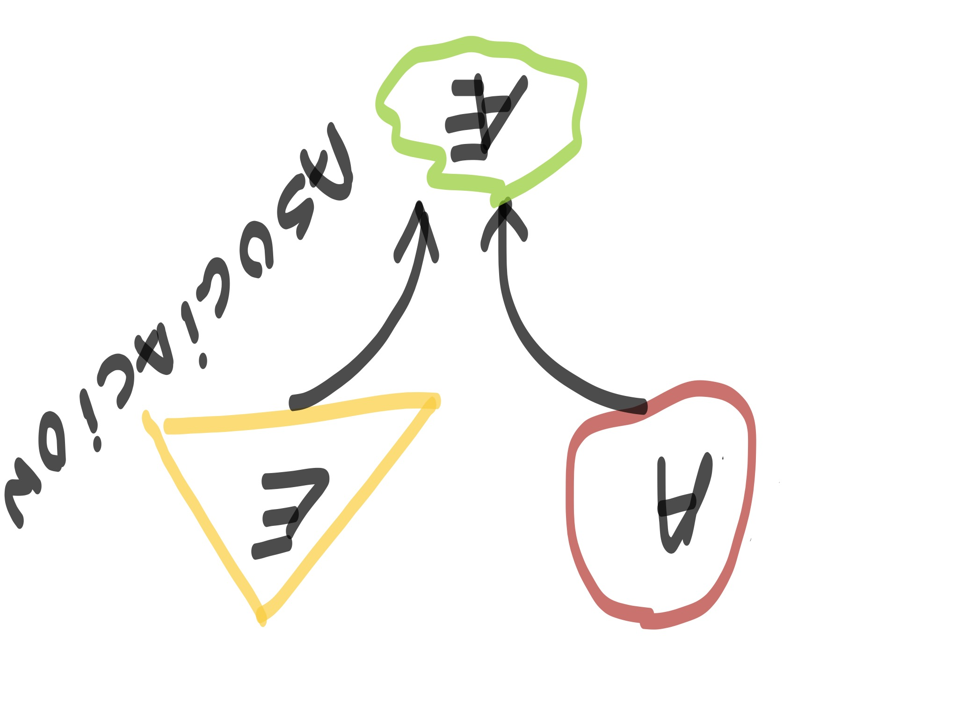
Habilidades de búsqueda en el “ADN Innovador” (Dyer, Gregersen y Christensen; 2009)

Slide 12
¿Cómo aseguramos la formación de Competencias Laborales alineadas entre el PE, ExC y un MGI?
Modelo de referencia

Slide 13
Modelo Híbrido para la Creatividad e Innovación (ITSONnovaLab)
APERTURA
EXPLORACIÓN
P. DIVERGENTE
P. EMERGENTE
IMAGINAR
IMPLICAR
CIERRE
P. CONVERGENTE
ACTUAR
PENSAR
Fuente: Arraut y Mendoza, 2017

Slide 14
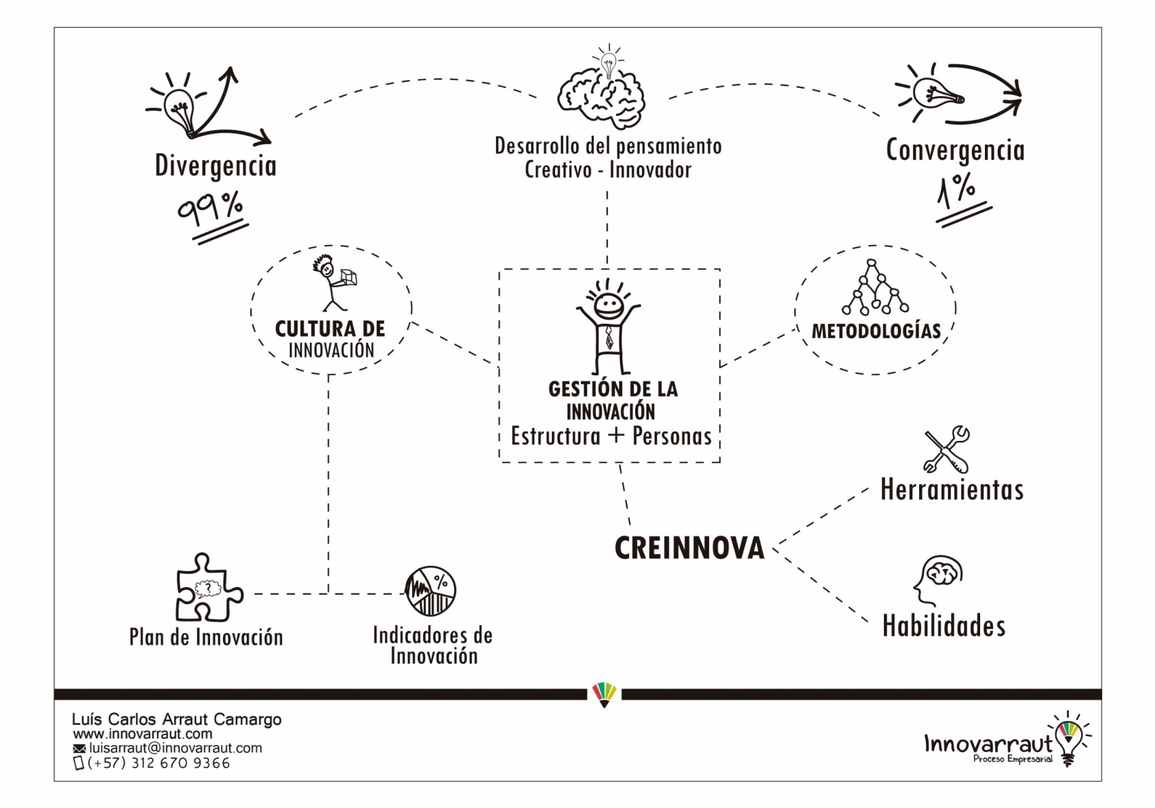
Modelo de Gestión de la Innovación

Slide 15
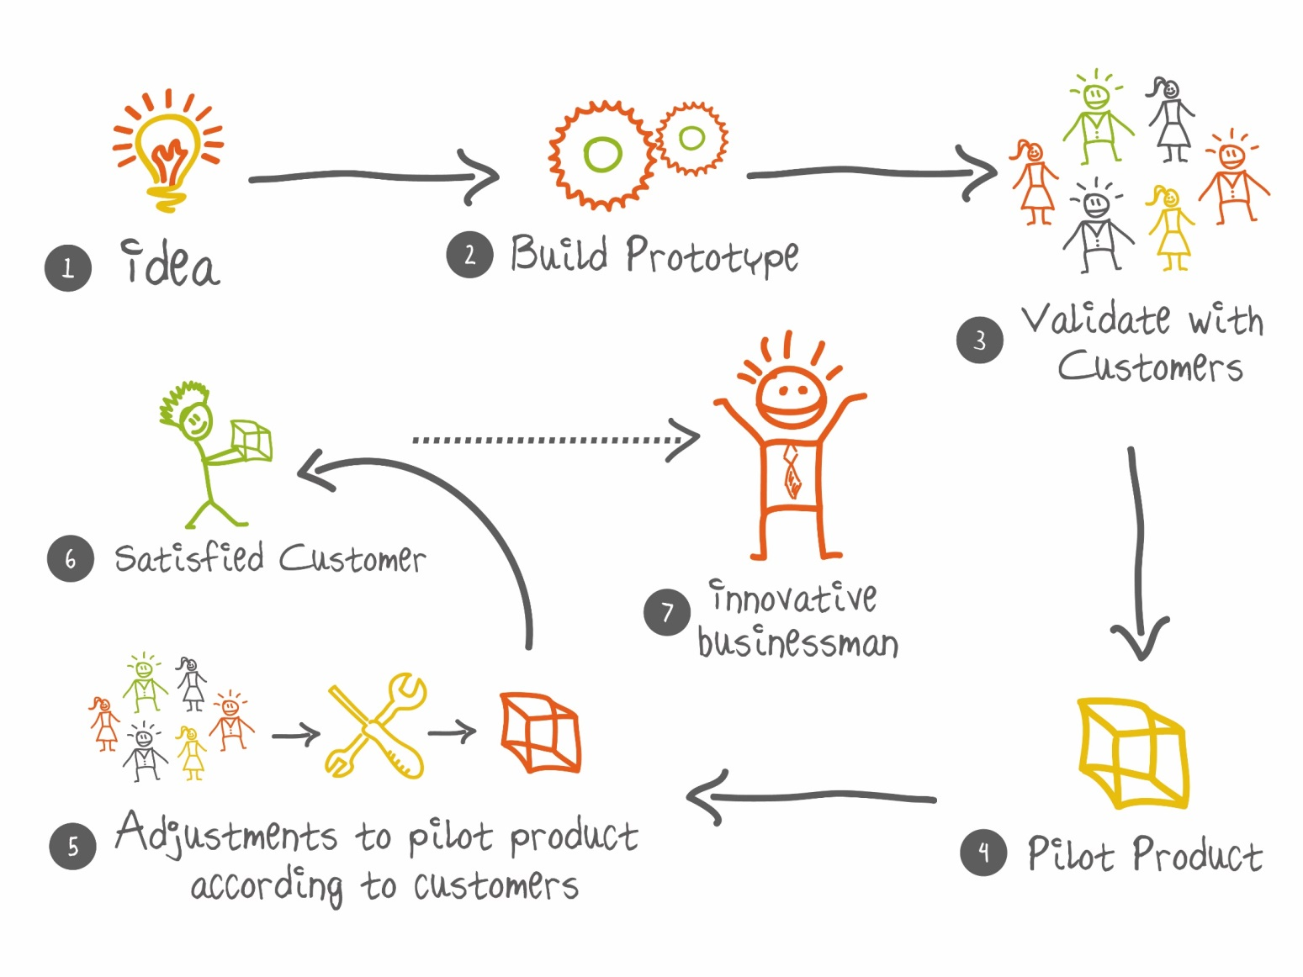
Modelo emprendimiento
Fuente: Innovarraut (2010)

Slide 16
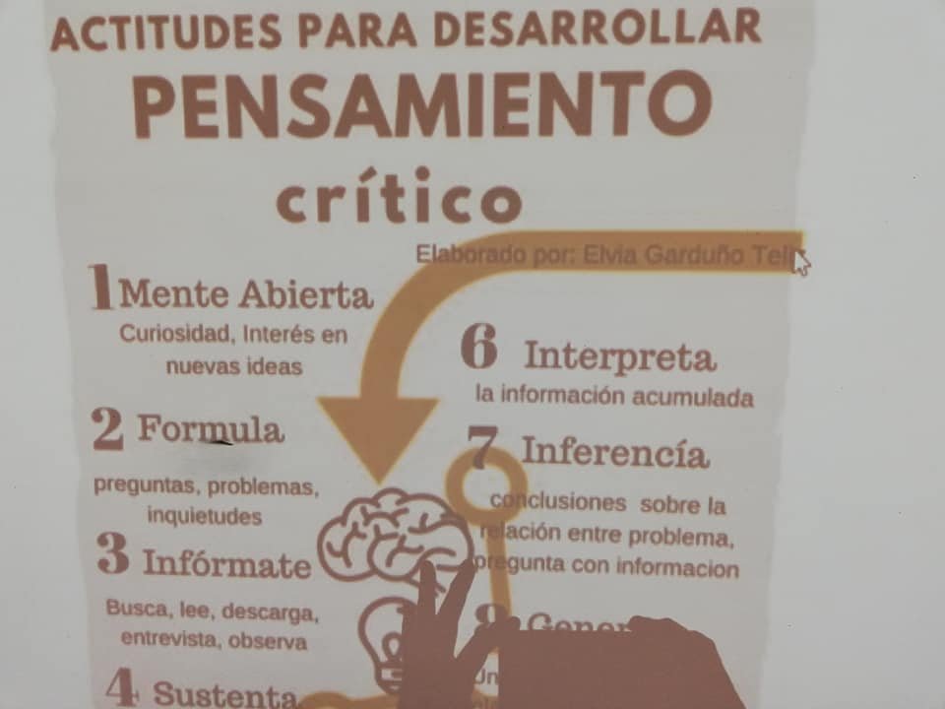
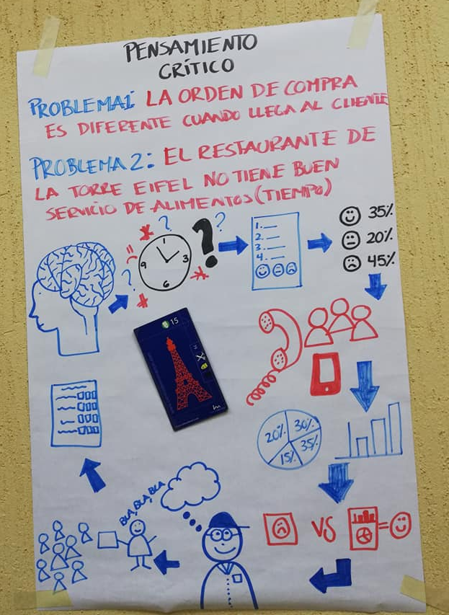
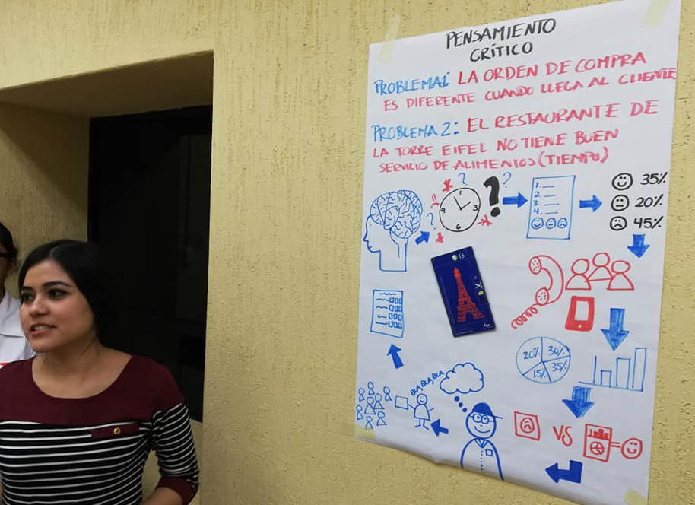
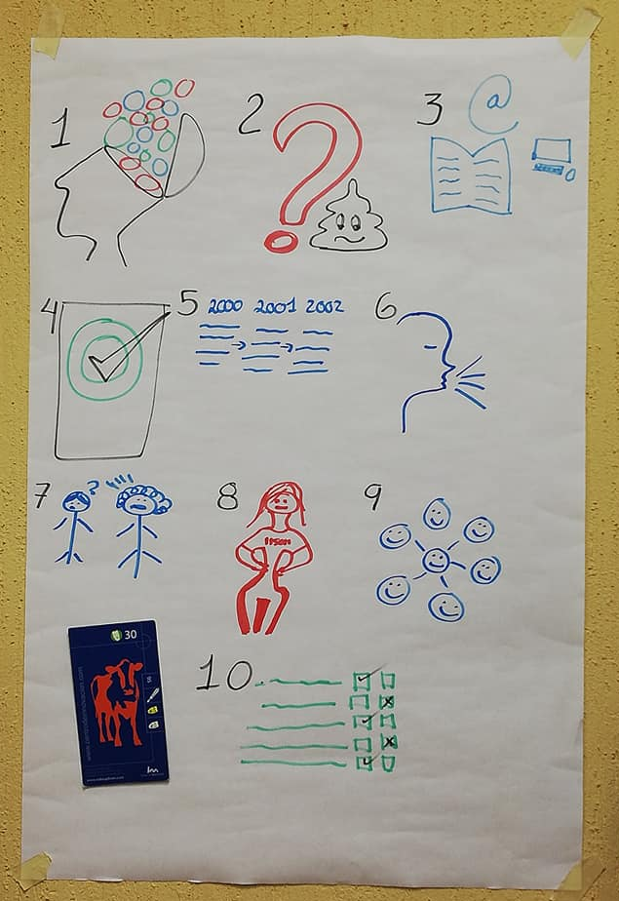
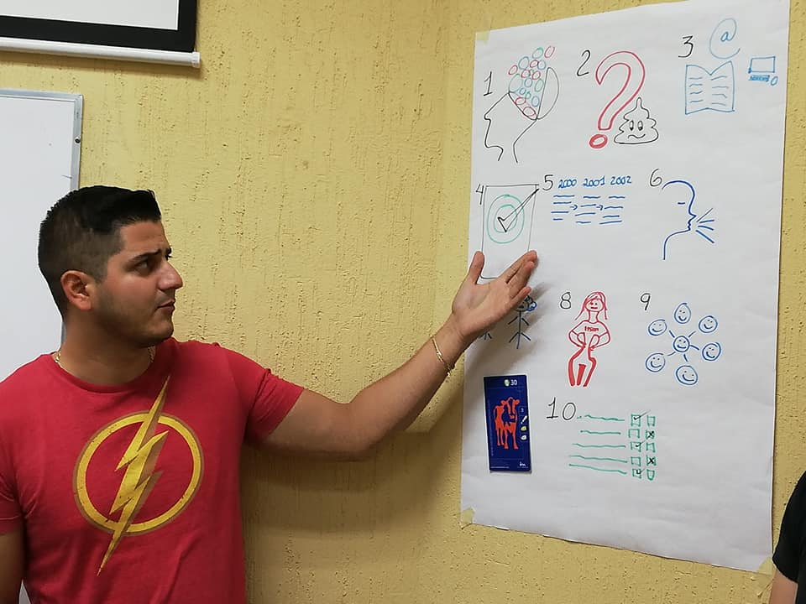
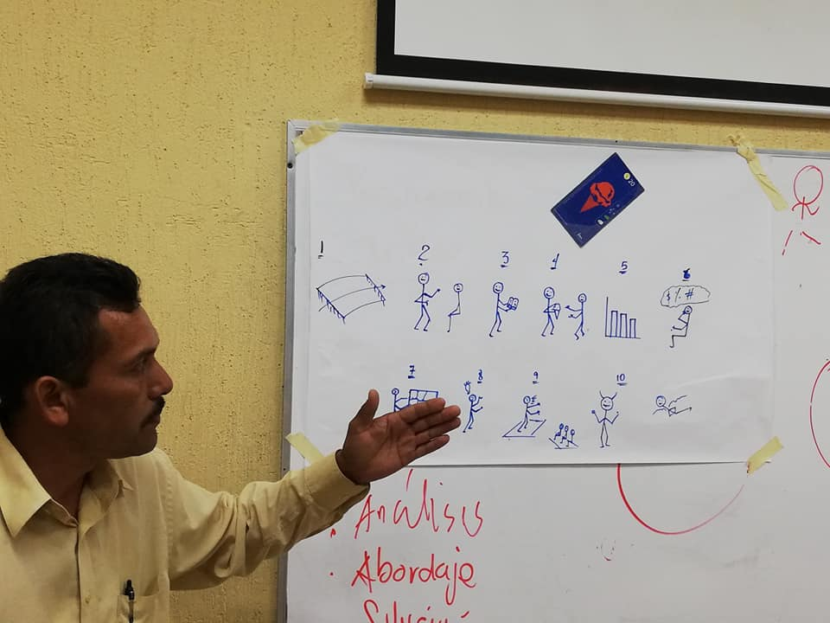

Slide 17
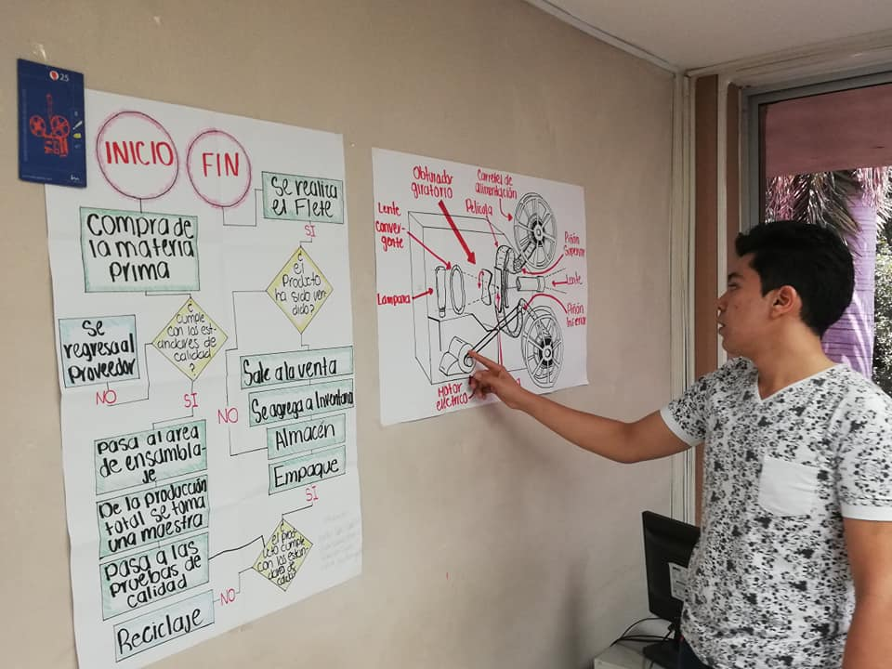
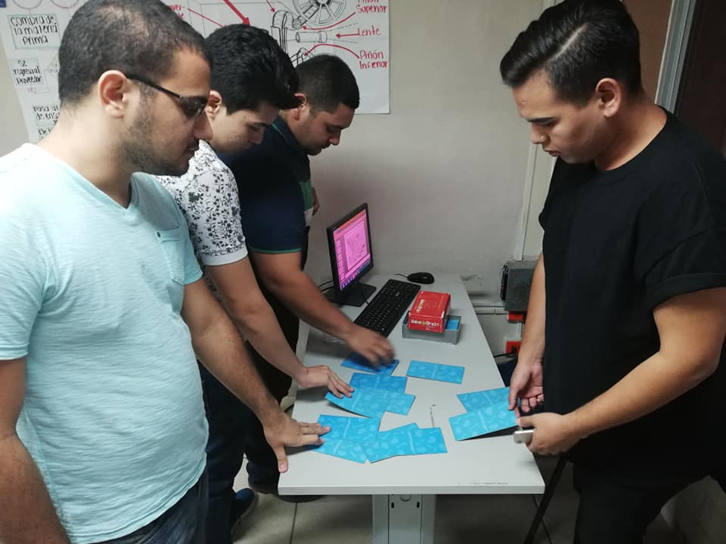
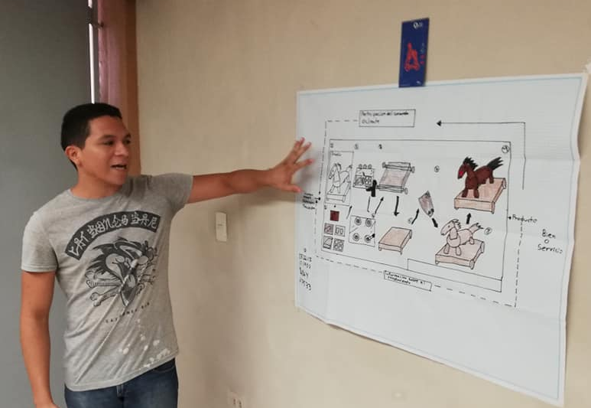
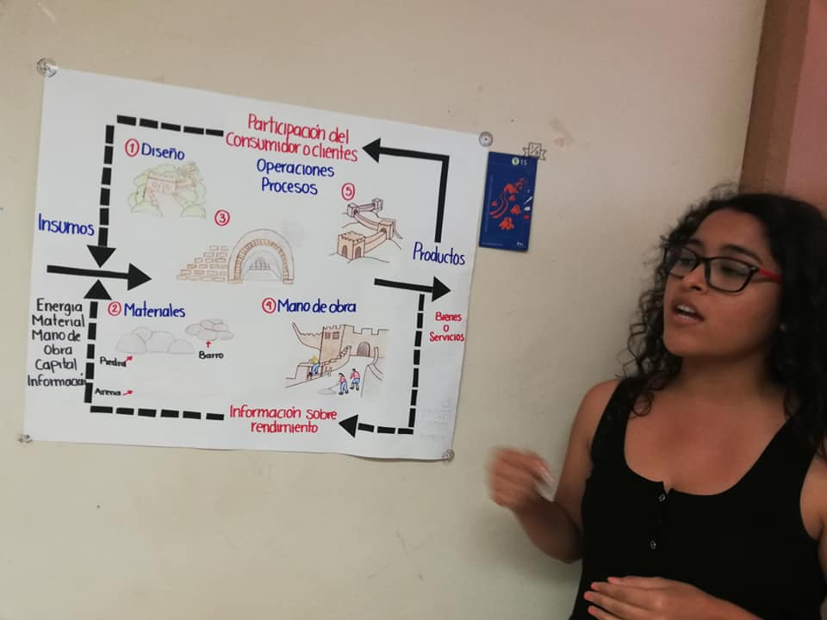

Slide 19
Taller de Creatividad e Innovación
Dirigido a: Estudiantes de Distinto Programas Educativos
Objetivo: Construir el concepto de innovación, mediante el desarrollo del proceso creativo, para generar el cambio en las actividades de la vida personal y laboral.
Duración:
Instructor: Profr. Jorge Mendoza León
Laboratorio de Creatividad e Innovación
#ITSONNovaLab

Slide 20
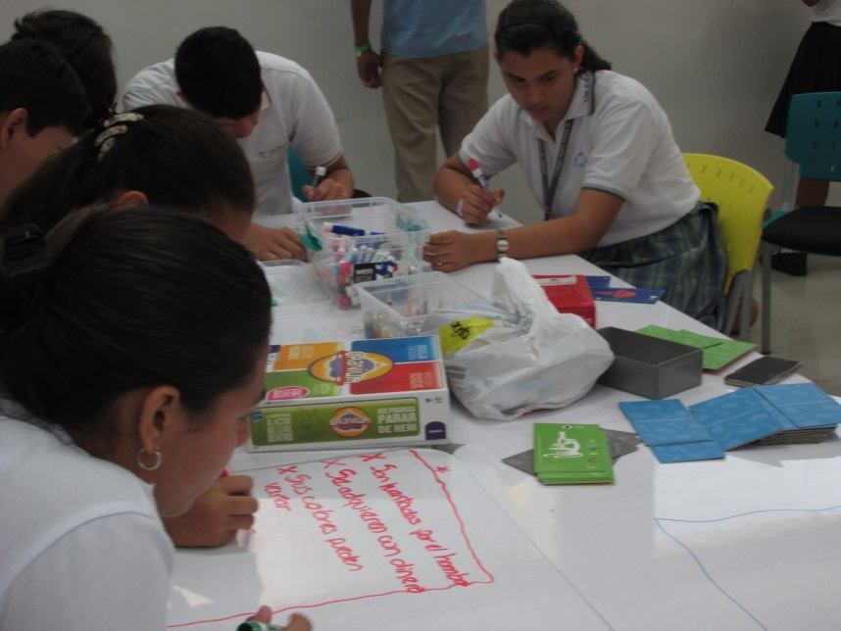
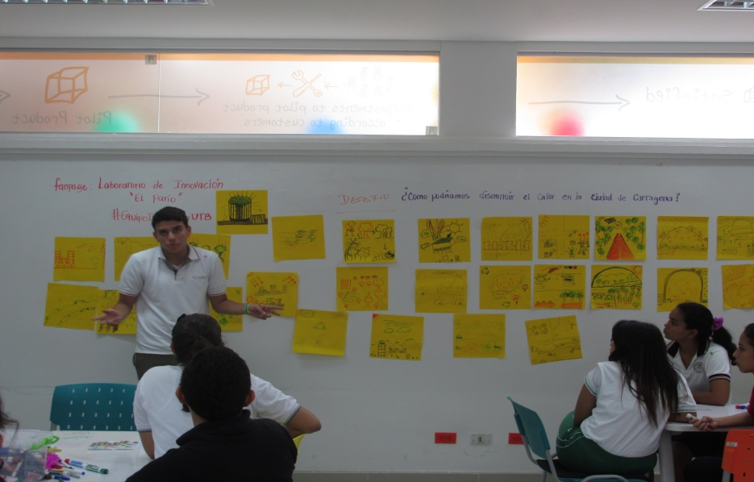
Formación de capacidades ambientes educativos

Slide 21
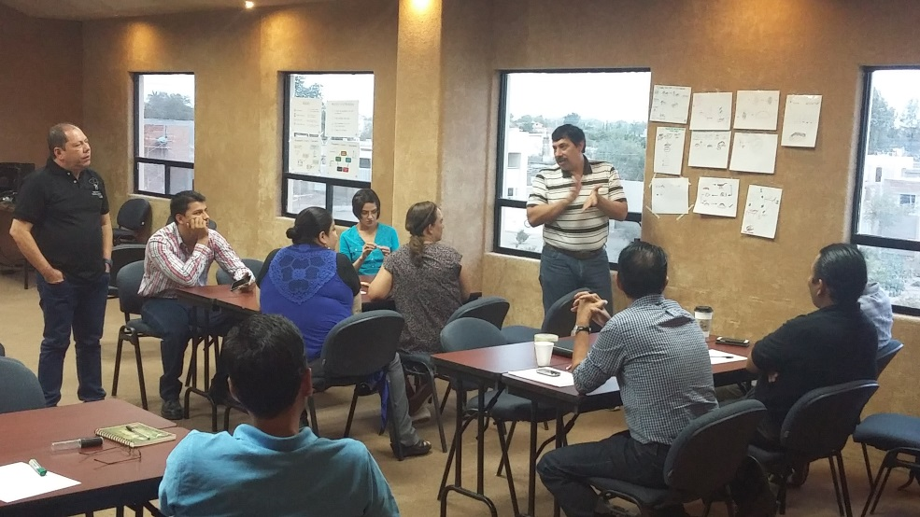
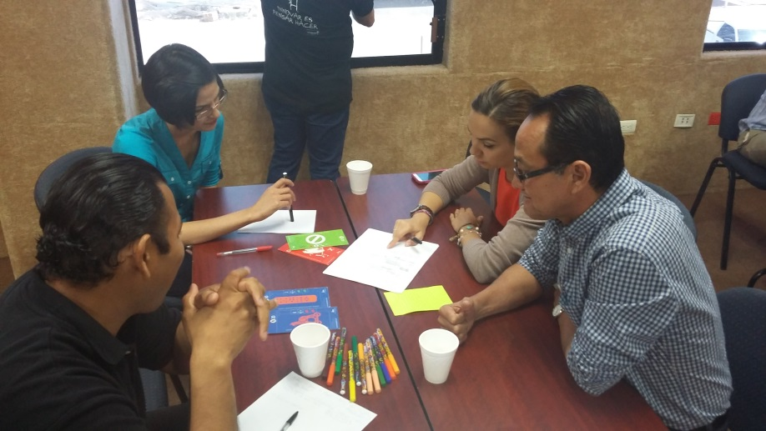
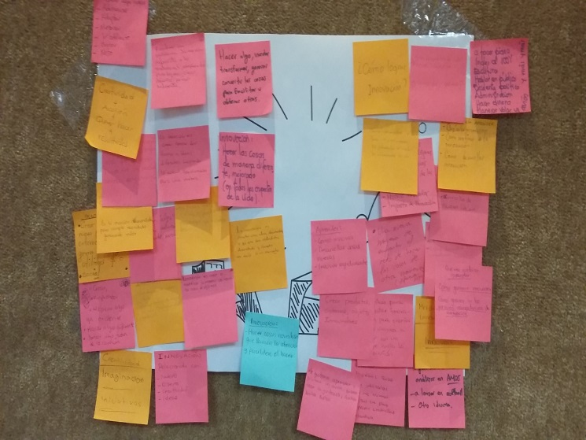
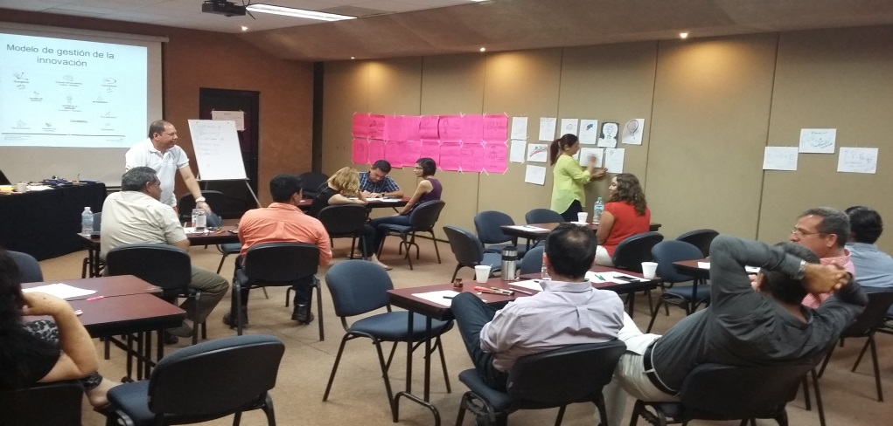
Formación de capacidades en ambientes académicos

Slide 22
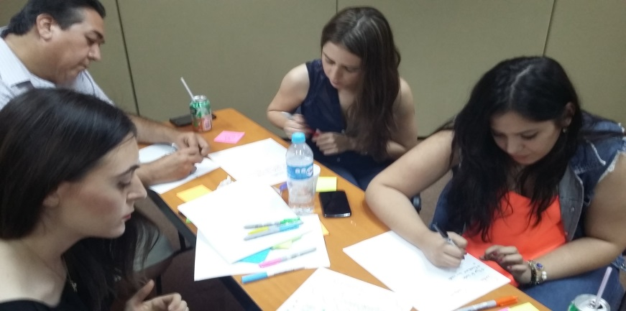
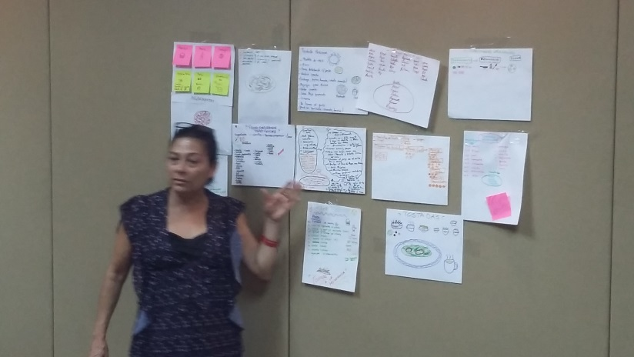
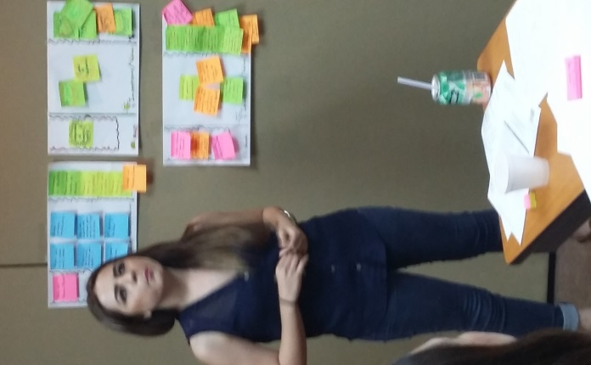
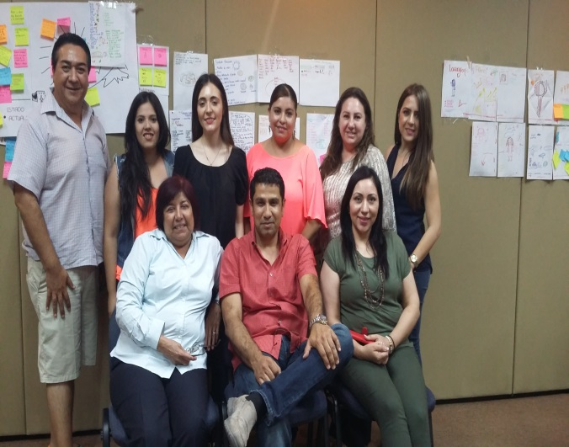
Formación de capacidades en ambientes administrativos

Slide 25
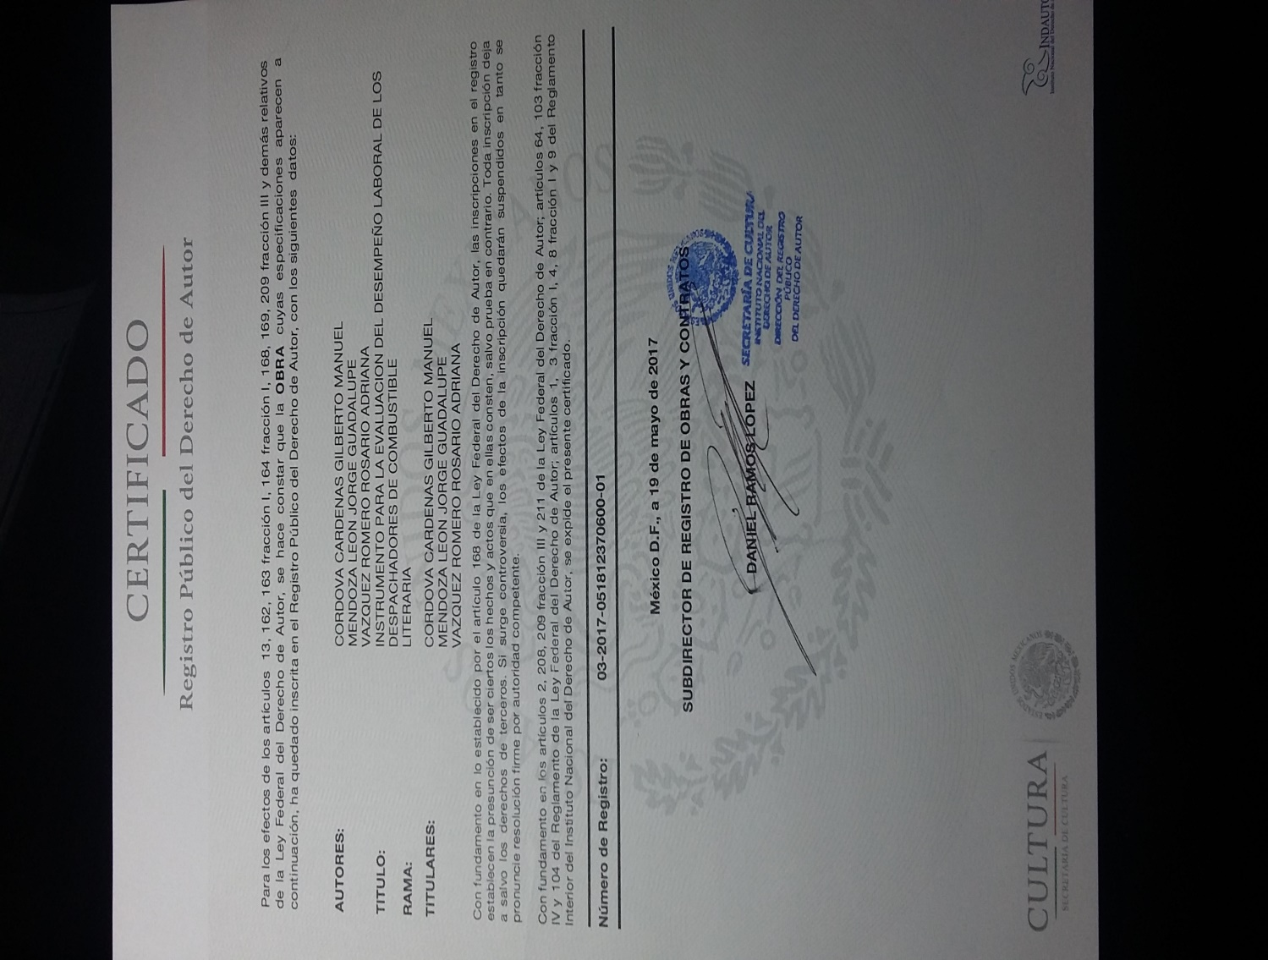

Slide 26
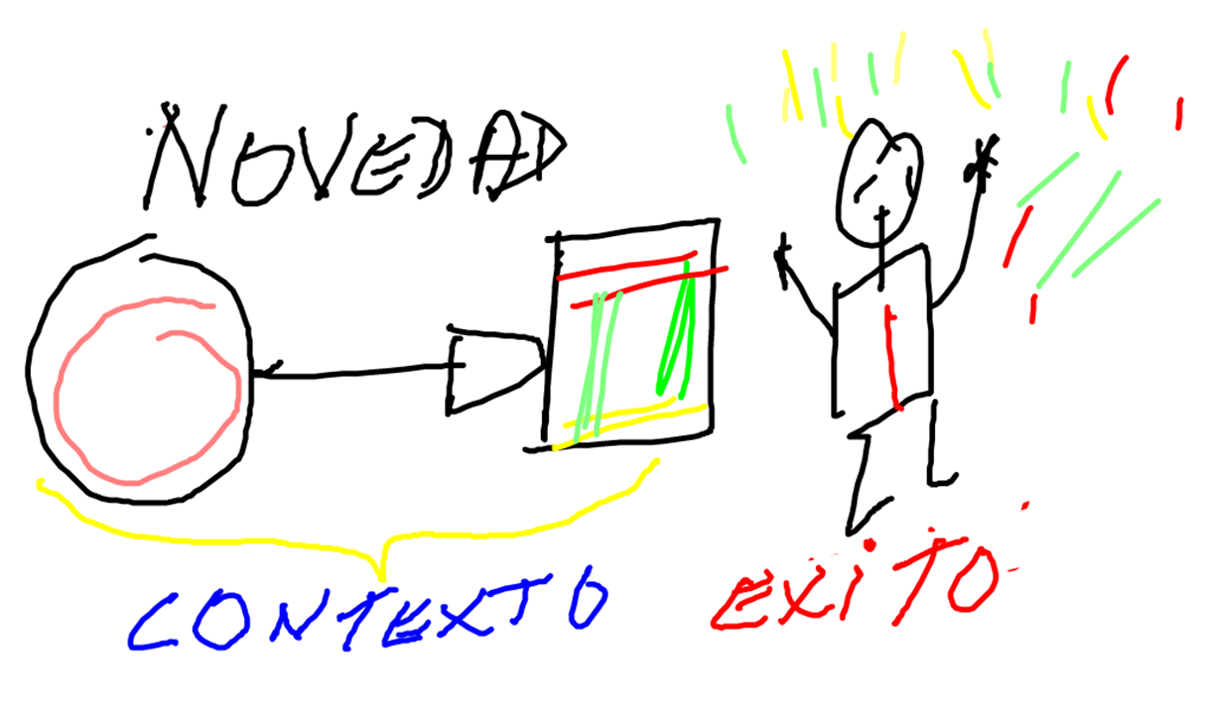
Laboratorio de Creatividad e Innovación
#ITSONnovaLab

Slide 27
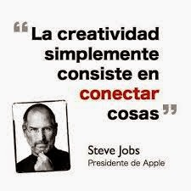
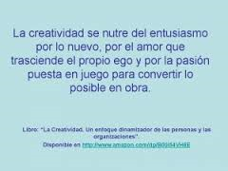
Algunas frases…

Slide 29
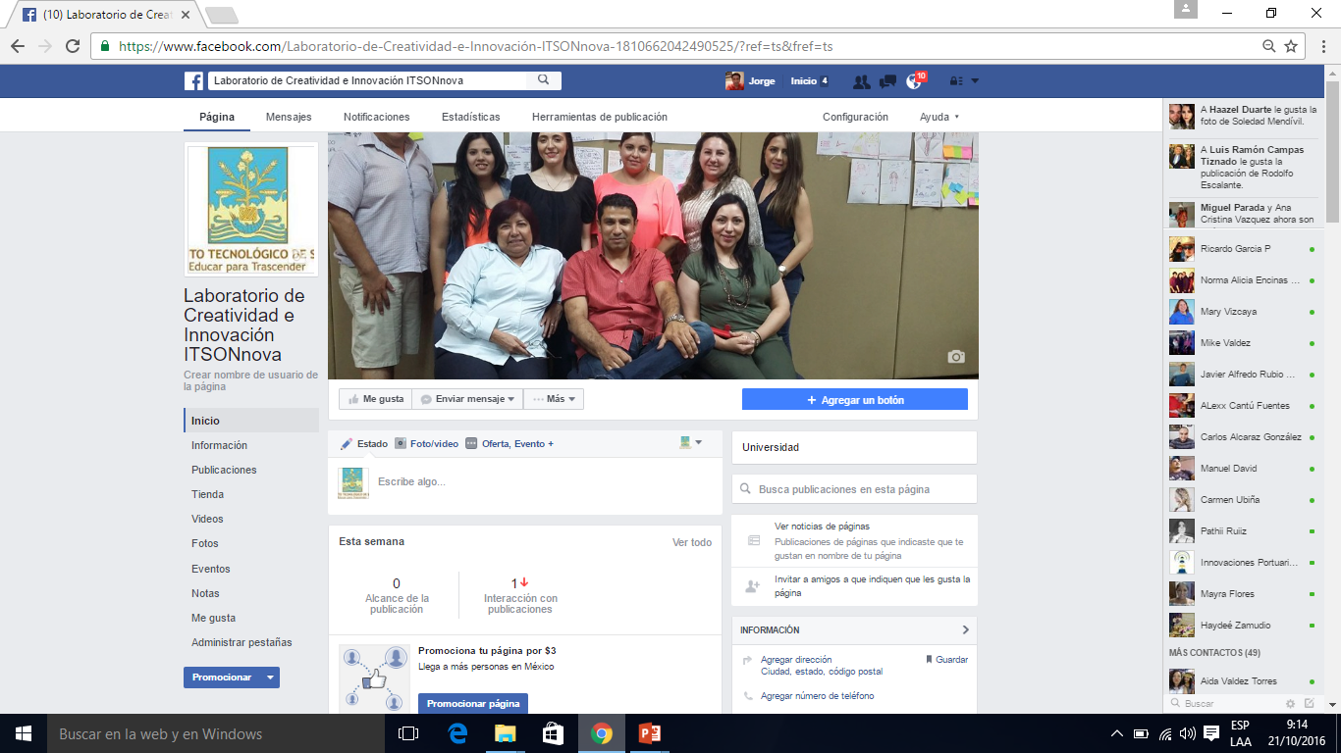
Laboratorio de Creatividad e Innovación - ITSONNOVALab

Slide 30
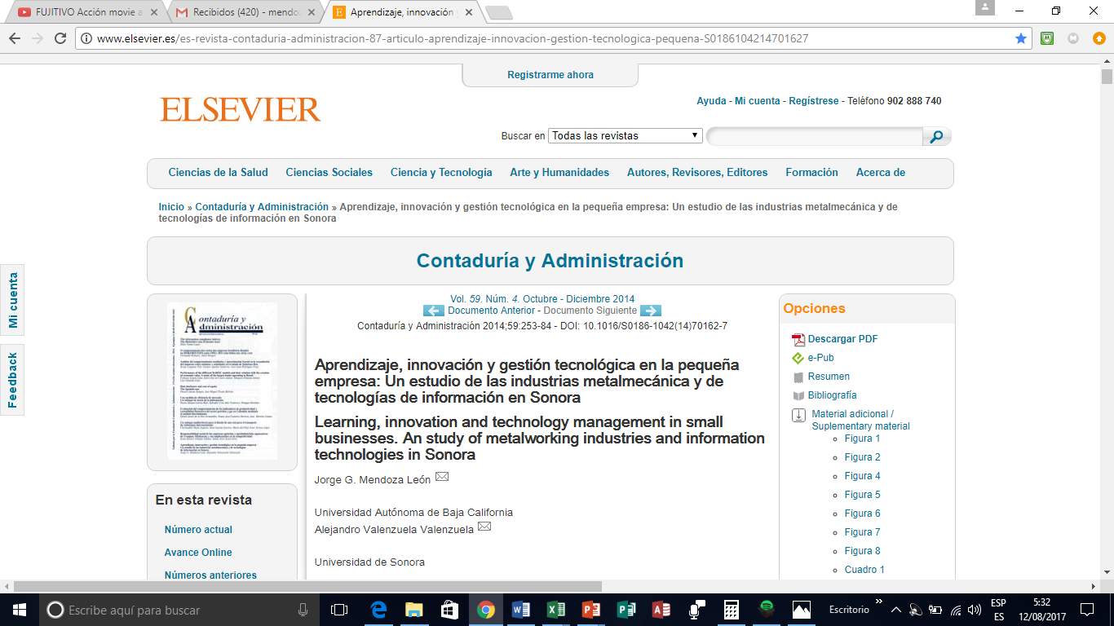
Publicaciones…

